Slide 1

Technika obsluhy – Barový inventář
Název školy | SŠHS Kroměříž
Číslo projektu | CZ.1.07/1.5.00/34.0911
Autor | Mgr. Ivana Hašová
Název šablony | III/2 – inovace a zkvalitnění výuky prostřednictvím ICT
Název DUMu | Teo.1208.2F
Stupeň a typ vzdělávání | Odborné vzdělávání
Vzdělávací oblast | Bary
Vzdělávací obor | Technika obsluhy
Vzdělávací okruh | Barový inventář
Druh učebního materiálu | Prezentace
Cílová skupina | Žák, 16 - 19 let
Anotace | Prezentace komplexně seznamuje žáky s inventářem pro přípravu míchaných nápojů. Vysvětlení pojmů a definic.
Speciální vzdělávací potřeby | - žádné -
Klíčová slova | Strainer, mandlování
Datum | Datum vytvoření – 1 3. 2013

Slide 2
Barový inventář

Slide 3

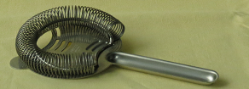
Barové sítko - strainer
Zabraňuje vniknutí ledu z míchací sklenice do sklenice hosta
Máme tři typy strainrů
Hawthozne
Starší typ bez zarážek
Julep strainer

Slide 4
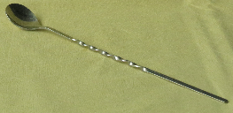
Míchací lžička
Má dlouhé zvětří části kroucené držátko zakončené mačkátkem
Mačkátko používáme například k vymačkání voňavých látek z máty nikoli na drcení

Slide 5
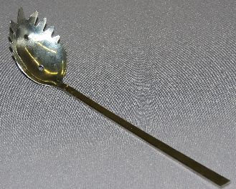
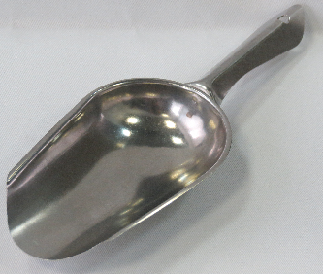
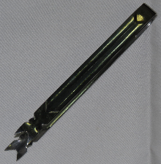
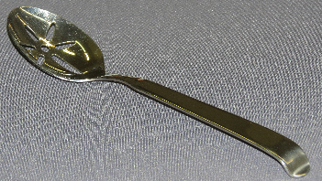
Lopatky a kleště na led

Slide 6
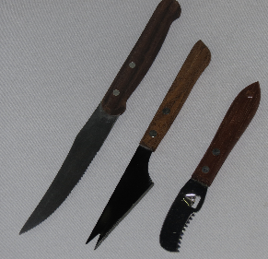
Nože
Používáme dva nože
Nože mají dvojitou špičku použitelnou jako vidličku

Slide 7
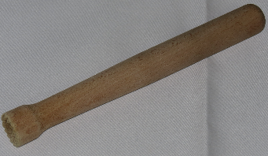
Madler
Používá se pro drcení ovoce a bylinek.
Práce s tímto inventářem se nazývá mandlování

Slide 8
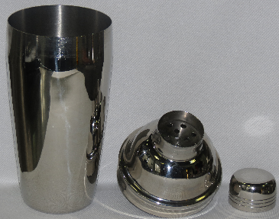
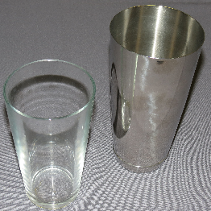
Třídílný šejkr
Třídílný šejkr – skládá se z těla, hlavy a zátky. Nazývá se také cobbler shaker
Dvoudílný šejkr
Dvoudílný šejkr bostonský – skládá se ze skleněné a kovové části. Suroviny vkládáme do skleněné části
Tělo - tin
sítko
zátka
Cobbler shaker
Bostonský šejkr

Slide 9
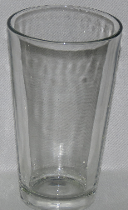
Míchací sklenice
Je kónická nádoba o obsahu okolo 50 cl
Silnostěnná
Při práci s míchací sklenicí používáme míchací lžíci a strainer

Slide 10
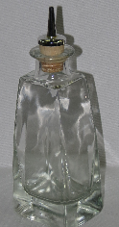
Stříkací láhev
Tuto láhev používáme na dávkování surovin ve střicích neboli dashes
Při práci držíme láhev mezi ukazováčkem a prostředníkem

Slide 11
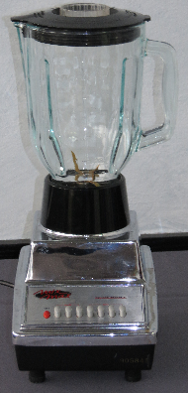
Barový mixér - nožový
Množství ledu pro přípravu jedné porce míchaného nápoje se rovná obsahu ledu sklenice ve které se bude podávat nápoj.
Vrtulkový mixér používáme k promísení ingrediencí

Slide 12
Další barový inventář
Prkénko na krájení – dřevěné nebo z nylonu, rozměry okolo 25 x 16 cm
Lis na citrusy – ruční rotační, pákový, elektrický
Zásobník ledu – bývají součástí barového pultu
Kleště na lisování citrusů
Odměrky – skleněné, kovové, plastové
Mlýnek na led
Atomizér – rozprašuje vloženou ingredienci

Slide 13
Úkoly
Barové sítko zabraňuje vniknutí …….. z ………… sklenice do sklenice hosta.
Barové sítko neboli …………… .
Máme ……. typy strainru
Třídílný šejkr – skládá se z …….., ……… a ………. . a nazývá se také …………. Shaker.
Bostonský – skládá se ze ………… a ……… části. Suroviny vkládáme do ………………… části.
Jaký znáš další barový inventář a uveď jeho využití.

Slide 14
Zdroje
Mikšovic, A., Bar. Praha: CONSOFF,S.R.O.,2009.
ISBN 978-80-254-3983-8
Fotografie – archiv autora

